Slide 1
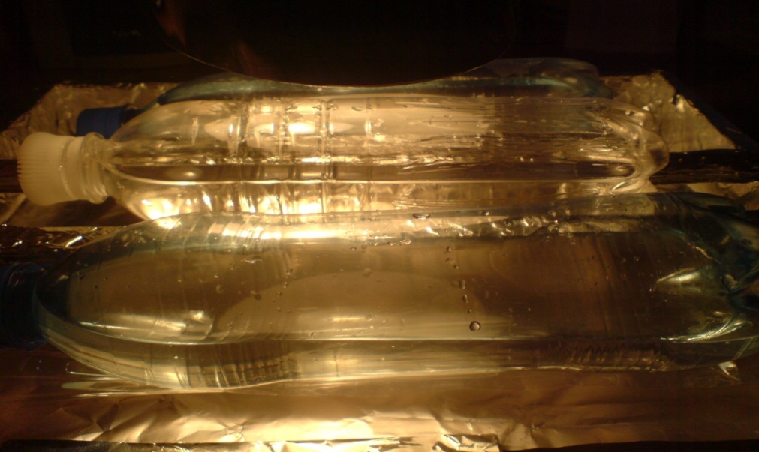
Проект по теме: «Создание солнечной батареи из пластмассовых бутылок»
Выполнил ученик 11-Б класса
ДОШ I-III ступеней №20
Филюшин Даниил
Руководитель:
Скляр Л.А.

Slide 2
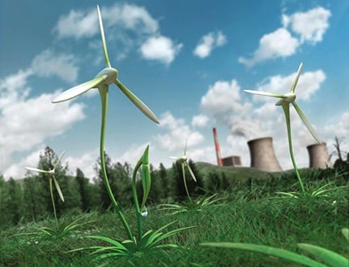
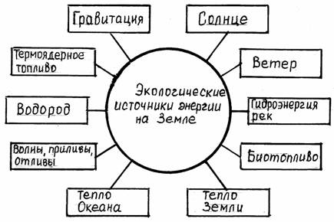
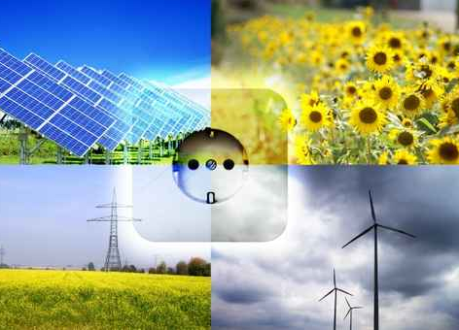
Альтернативные источники энергии

Slide 3
Введение
Солнечные батареи уже давно не новость во многих странах. Это достойная альтернатива традиционным системам выработки электроэнергии. Солнечные батареи удобны в использовании и обеспечивают постоянную электроэнергию за счет солнечных лучей.
У данной конструкции много преимуществ. Сама установка солнечных батарей отличается надежностью и срок ее эксплуатации довольно продолжителен. Эти батареи практически не нуждаются в особом обслуживании и ремонте, соответственно, они выгодны. Кроме перечисленных достоинств, можно сэкономить на топливе, в нем просто нет необходимости. В установке солнечных батарей используются полупроводники, они служат для преобразования солнечной энергии в электрическую энергию. Таким образом, солнечные батареи производят самый экологически безопасный вид энергии!
Они совершенно не загрязняют окружающую среду, бесшумно работают и абсолютно безотходны!

Slide 4
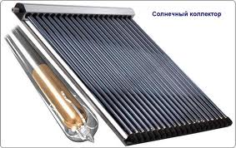
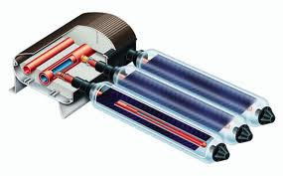
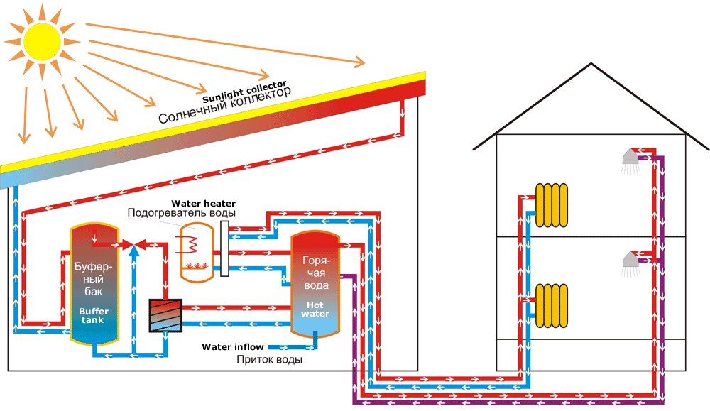
Солнечный коллектор
Солнечный коллектор — устройство для сбора тепловой энергии Солнца, переносимой видимым светом и ближним инфракрасным излучением[3].
В отличие от солнечных батарей, производящих непосредственно электричество, солнечный коллектор производит нагрев материала-теплоносителя [3].
«Схема работы солнечного коллектора»

Slide 5
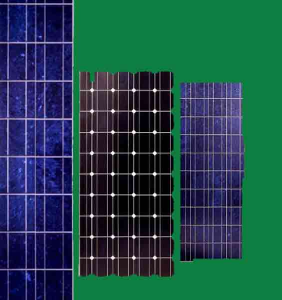
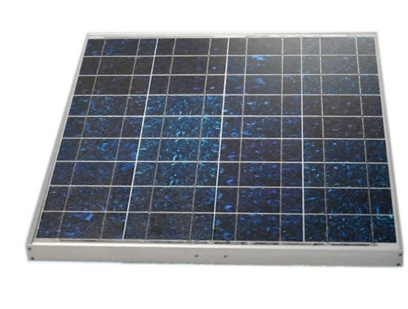
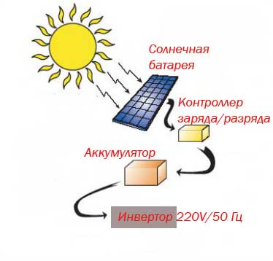
Солнечные батареи
Обычно под термином «солнечная батарея» подразумевается несколько объединённых фотоэлектрических преобразователей (фотоэлементов) — полупроводниковых устройств, прямо преобразующих солнечную энергию в постоянный электрический ток [1].
«Схема работы солнечных батарей»

Slide 6
Цели и задачи
Сконструировать солнечную батарею из пластиковых бутылок;
Определить КПД солнечной батареи данной конструкции;
Доказать эффективность пластиковых бутылок для создания самодельной солнечной батареи.

Slide 7
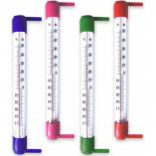
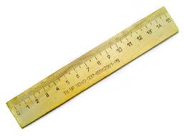
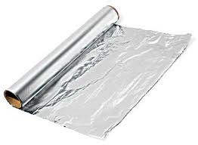
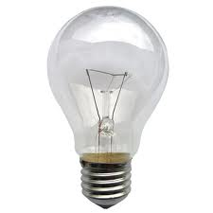
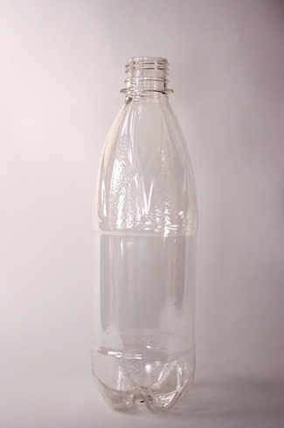
Оборудование
В своей работе я использовал:
Спиртовой градусник;
Линейка;
Фольга;
Несколько пластиковых бутылок, в том числе и объемом 0,5 л;
Настольная лампа мощностью 60 Вт;
Скотч, деревянная коробка с двумя планками.

Slide 8
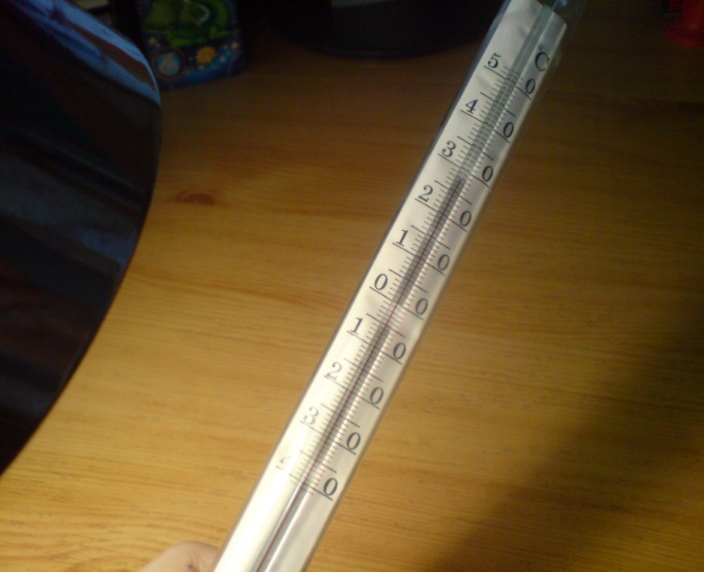
Практическая часть
В первом опыте в течении T=5 мин * градусник, с начальной температурой t1=20˚C *, пробыл под включенной лампой без каких либо приспособлений.
Температура повысилась до t2=28˚C на
∆t=t2 - t1= 8 ˚C
Мощность лампы была N=60 Вт, т.к.
N=A/t *
Следовательно работа электрического тока равна A=60 Вт·300 сек = 18000 Дж **
* - мощность лампочки, начальная температура градусника и продолжительность опыта одинаковы во всех экспериментах;
** - во всех опытах работа электрического тока в лампе одинакова.

Slide 9
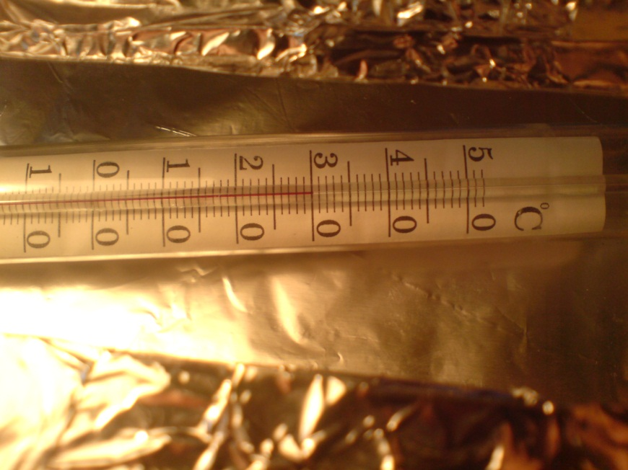
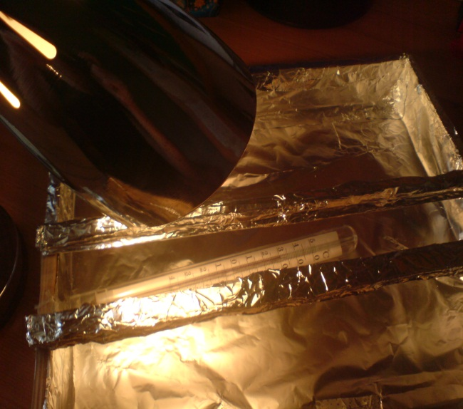
Во втором опыте градусник был помещен в коробку, полностью обтянутую фольгой. Температура повысилась до t2=30˚C
∆t=t2 - t1= 10 ˚C.
В первом опыте мы наблюдали ∆t=8 ˚C. Следовательно температура во втором опыте повысилась, благодаря фольге, на 20%: ((10 ˚C - 8 ˚C )/10 ˚C) · 100% = 20 %

Slide 10
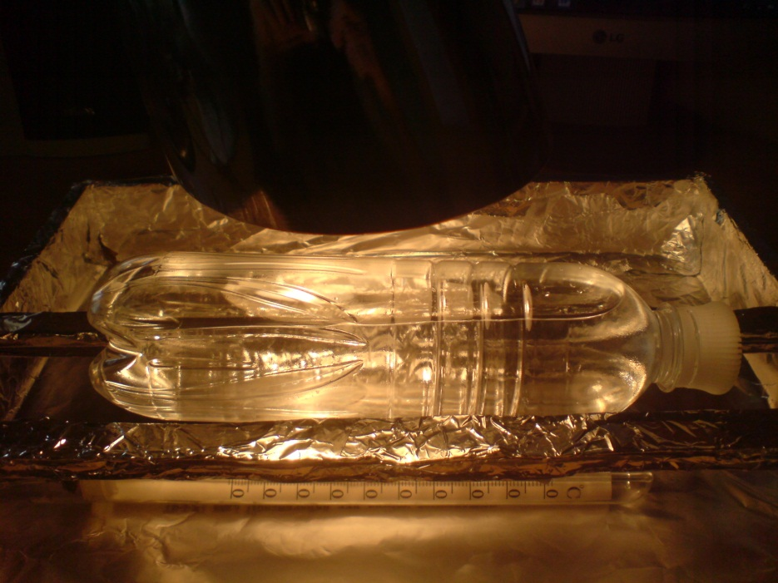
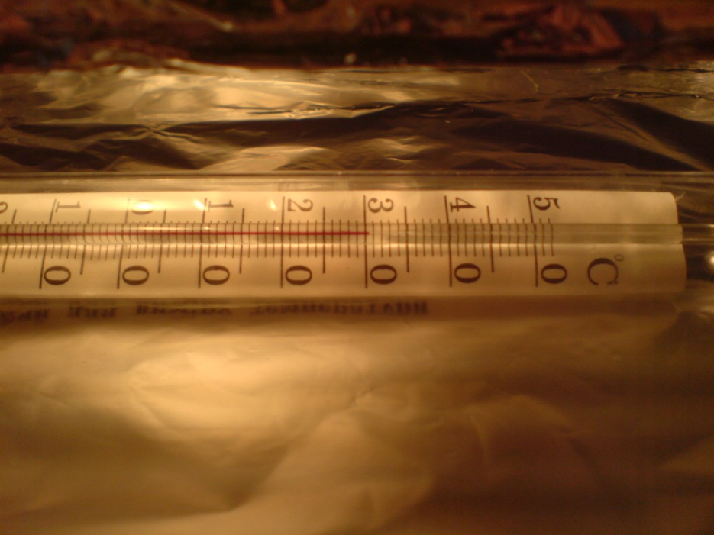
В третьем опыте использзовалась пластиковая бутылка с водой, объемом 0,5 л. Благодаря своей форме бутылка играет роль собирающей линзы.
Поэтому от количества набранной в бутылку воды зависит ее фокусное расстояние. В данном случае было набрано 0,5 л. воды и разница температур после 5 минут нагревания составила ∆t=9 ˚C (часть энергии ушла на нагревание воды).
А в случае, когда было набрано 0,40 л. воды – разница температур составила ∆t=10 ˚C
Я предположил, если в последующих опытах приближаться, до определенного момента, к отметке 0 л, то мы получим оптимальный фокус, при котором КПД будет наиболее высоким.

Slide 11
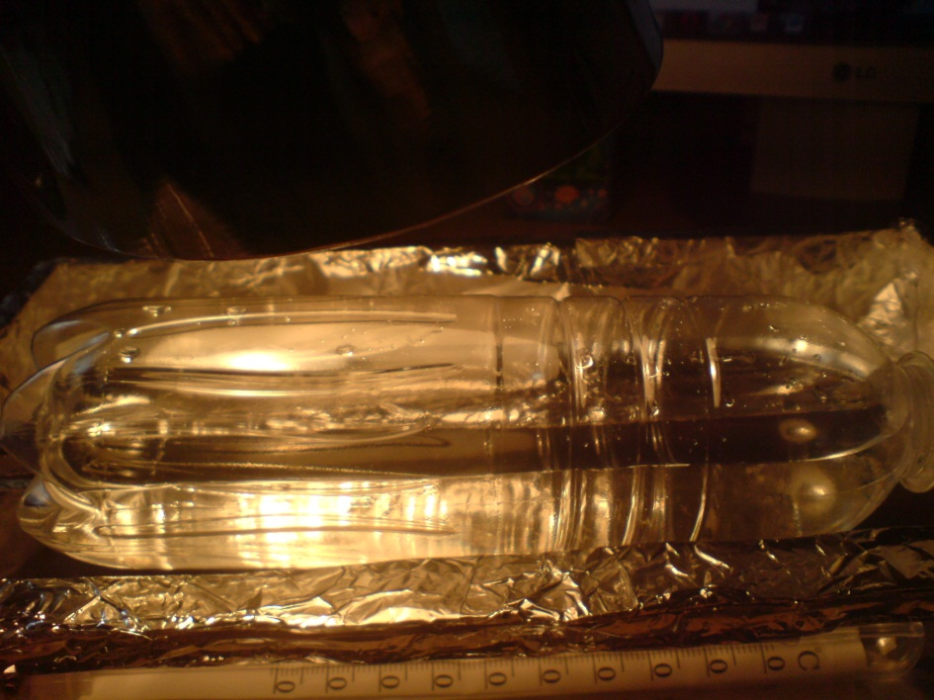
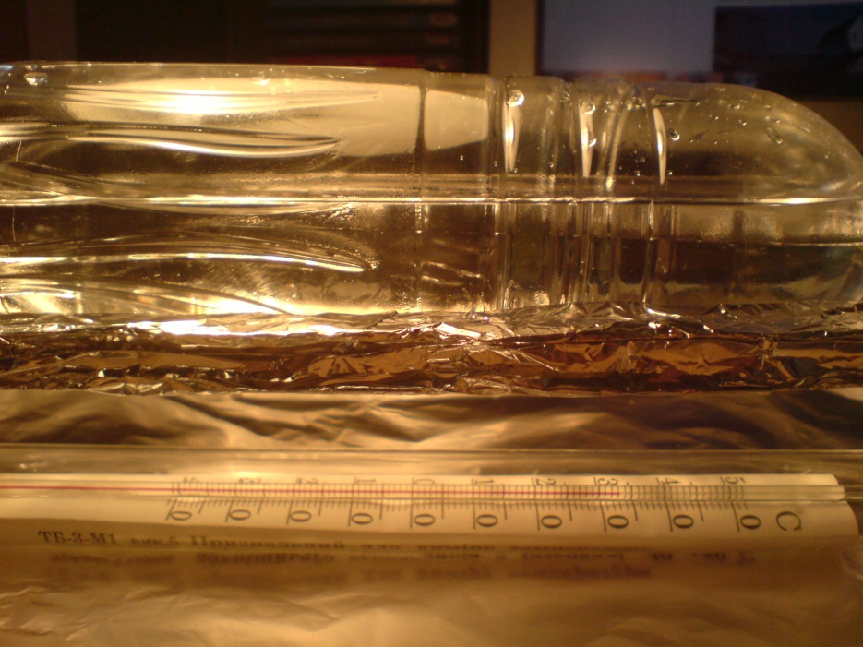
В четвертом опыте было набрано 0,30 л воды.
∆t составило 13 ˚C.
Вычислим КПД с помощью формулы:
η=c·m·∆t/A
η=4200·0,3·13/18000=0,91=91%
Для подтверждения того, что данное количество воды является оптимальным для проекта – необходимо продолжить опыты, чтобы вывести результаты в виде диаграммы.

Slide 12
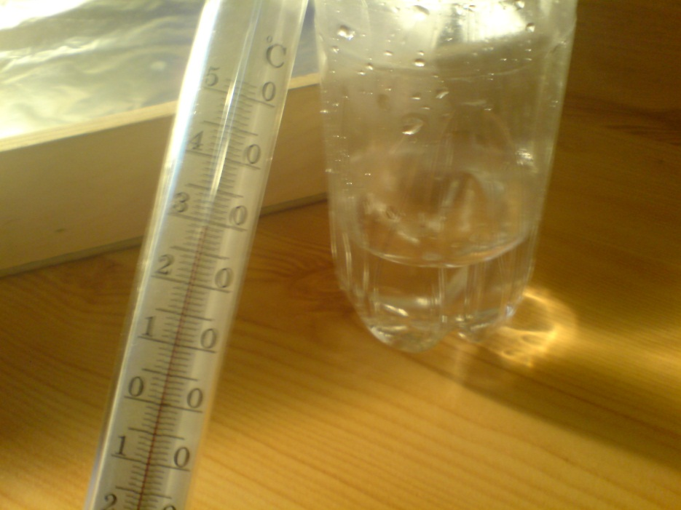
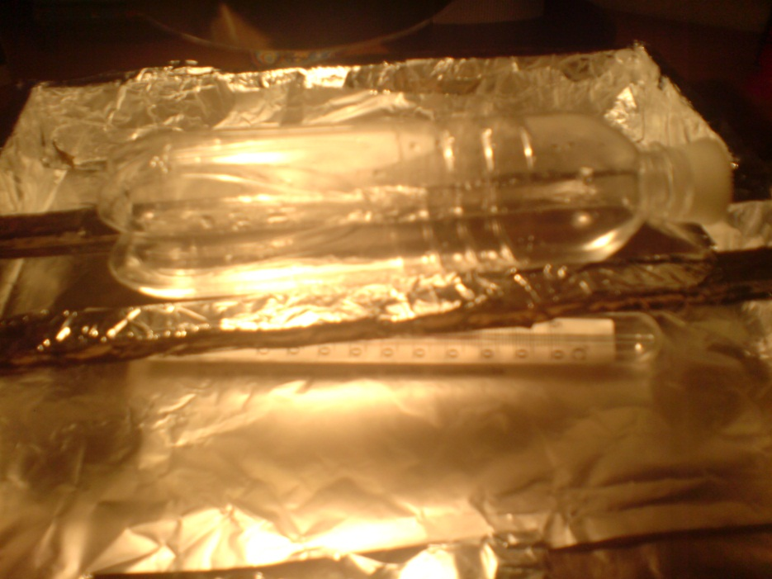
В следующих опытах было набрано воды, объемом 0,20 л и 0,10 л.
Разница температур соответственно составила ∆t=11,5 ˚C и ∆t=10 ˚C

Slide 14
Выводы
Как видно из диаграммы – наиболее эффективными показателями обладает бутылка объемом 0,5 литров, заполненная 0,30 литрами воды. КПД такой конструкции составляет более 90%.
Так же было доказано, что КПД зависит от объема набранной в пластиковую бутылку воды, т.к. влияет на расстояние от линзы до фокуса собирающей линзы, которой является бутылка с водой.

Slide 15
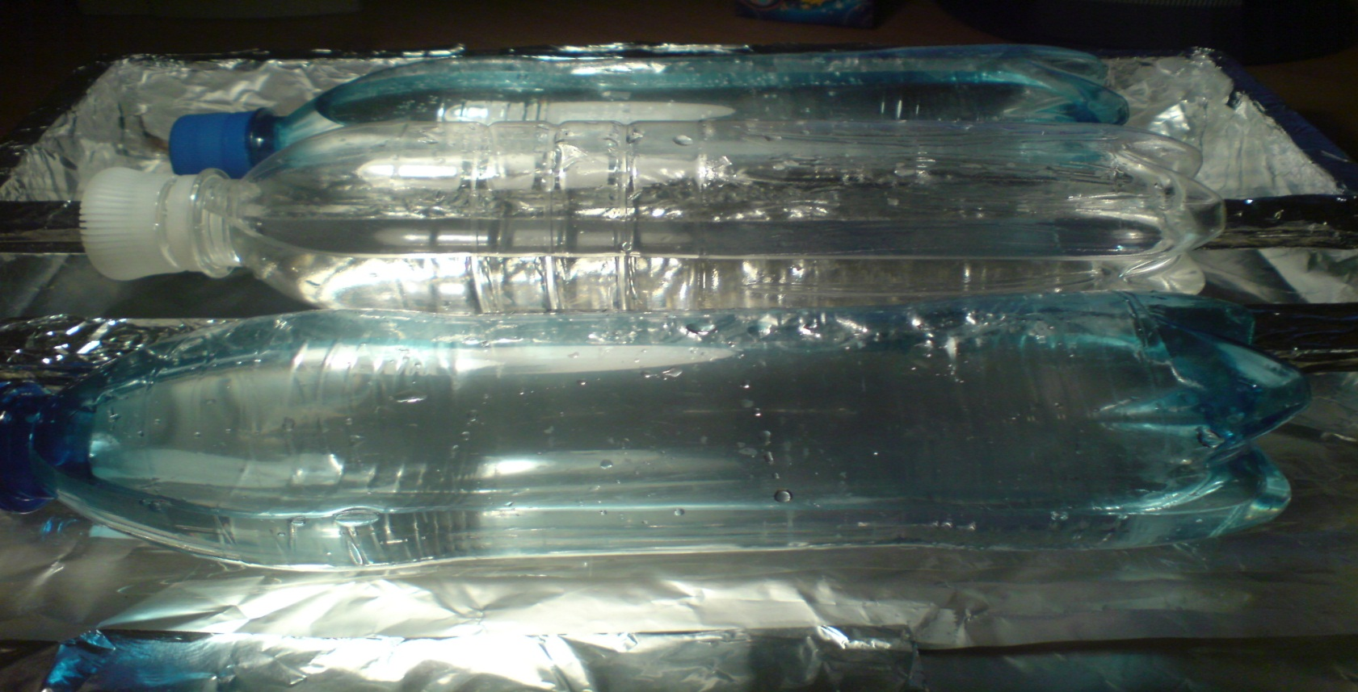
В полной готовой конструкции при использовании 3-х пластиковых бутылок КПД установки будет тем же, но при больших объемах нагретой воды, что дает больший эффект.

Slide 16
Список используемых источников:
Физика 11 класс, Т. Засекина, Д. Засекин.
Физика 10 класс, Е.В. Коршак, А.И. Ляшенко, В.Ф. Савченко.
www.avtonom.com.ua/.../kak_ocenit_kolic...
http://ru.wikipedia.org/wiki/Солнечные_батареи
http://solarheaters.com.ua/index.php

